Slide 1



计算机视觉与模式识别
Transformer及其在视觉任务中的应用

Slide 2



5. Transformer
神经网络
图片里是什么？
0.4
Confidence
0.2
0.12
0.06 0.05
0.06
0.07
0.04
Classes
bird car cat dog fox jet snake tiger

Slide 3
5. Transformer
Why transformer?
CNNs, e.g., ResNet, were the best solutions to image classification.
Vision Transformer (ViT) [1] beats CNNs，if the dataset for pre-training is sufficiently large (at least 100 million images).
ViT is based on Attention [2].
Attention（2017）---- Transformer基础模块
BERT（2017-2018），GPT3（2020-2021）---- Transformer结构
Vision Transformer（2021）
Reference
1. Dosovitskiy et al. An image is worth 16× 16 words: transformers for image recognition at scale. In ICLR, 2021.
2. Vaswani et al. Attention Is All You Need. In NIPS, 2017.

Slide 4

5. Transformer
给定一张图像，图像尺寸(w, h, 3)

Slide 5









5. Transformer
给定一张图像，图像尺寸(w, h, 3)
把图像拆解成大小相同的n个patch
如：size 16*16 stride 16*16

Slide 6
5. Transformer
如果这个patch的大小是d1 xd2 xd3 ，那么变形后的向量尺寸是d1 d2 d3 x1
x₁
x₂
x₃
x₄
x₅
x₆ x ₇
x₈
x₉
Notes:
Mnist做分类

Slide 7
5. Transformer
x₁
x₂
x₃
…
^{x}n

Slide 8

5. Transformer
z₁ = w x₁ + b
Dense
x₁ x₂
x₃
…
^{x}n

Slide 9

5. Transformer
z₁
z₂
= w x₂ + b
Dense
Dense
x₁
x₂
x₃
…
^{x}n

Slide 10
5. Transformer
z₁
z₂
z₃
^{z}n
…
共享
参数
Dense
Dense
Dense
…
Dense
x₁
x₂
x₃
…
^{x}n

Slide 11
5. Transformer
1
2
3
n
Positional Embedding:
…
z₁
z₂
z₃
^{z}n
…
…
…
Dense
Dense
Dense
Dense
x₁
x₂
x₃
^{x}n

Slide 12
5. Transformer
向Z1 , Z2 , … , Zn 中增加位置编码 （ positional embedding ）
…
…
…
…
z₁
z₂
z₃
zn
Dense
Dense
Dense
Dense
x₁
x₂
x₃
^{x}n

Slide 13


5. Transformer
向Z1 , Z2 , … , Zn 中增加位置编码 （ positional embedding ）
为什么？
Z₁
Z₂
Z₃
…
…
…
Zn
Dense
Dense
Dense
Dense
x₁
x₂
x₃
^{x}n

Slide 14
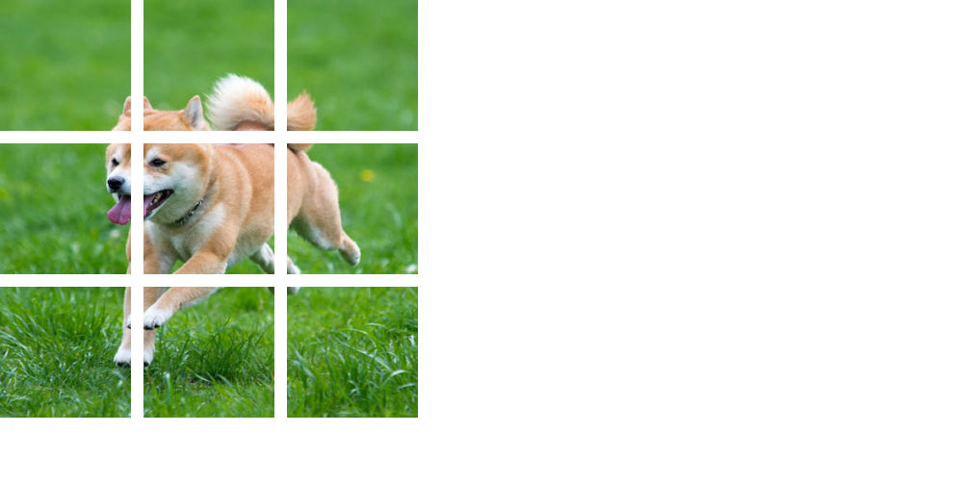
5. Transformer
向Z1 , Z2 , … , Zn 中增加位置编码 （ positional embedding ）
为什么？
Patch之间是有顺序关系的，
记录这样的顺序关系有助于提升网络性能
Z₁
Z₂
Z₃
…
…
…
Zn
Dense
Dense
Dense
Dense
x₁
x₂
x₃
^{x}n

Slide 15
5. Transformer
向Z1 , Z2 , … , Zn 中增加位置编码 （ positional embedding ）
为什么？
①
②
③
④
⑤
⑥
…
…
⑦
⑨
…
patch顺序关系只能在输入时候保持

Slide 16

5. Transformer
向Z1 , Z2 , … , Zn 中增加位置编码 （ positional embedding ）
为什么？
①
②
②
③
①
③
④
④
⑤
⑤
⑥
⑥
Z1 Z2 Z3 Zn
…
…
Dense Dense Dense … Dense
⑦
⑦
⑧
⑧
⑨
⑨
x1 x2 x 3 xn

Slide 17
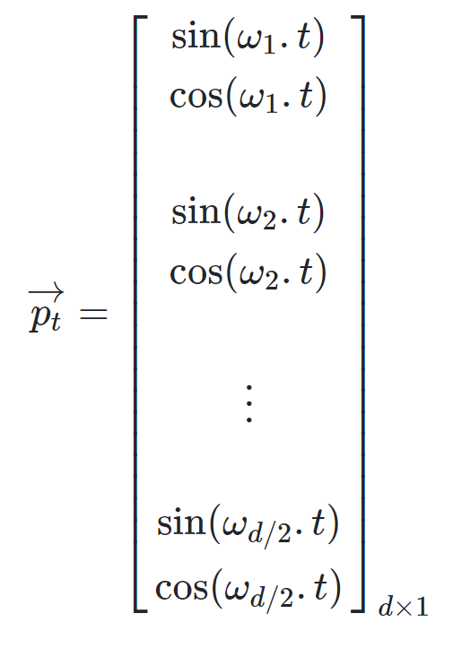
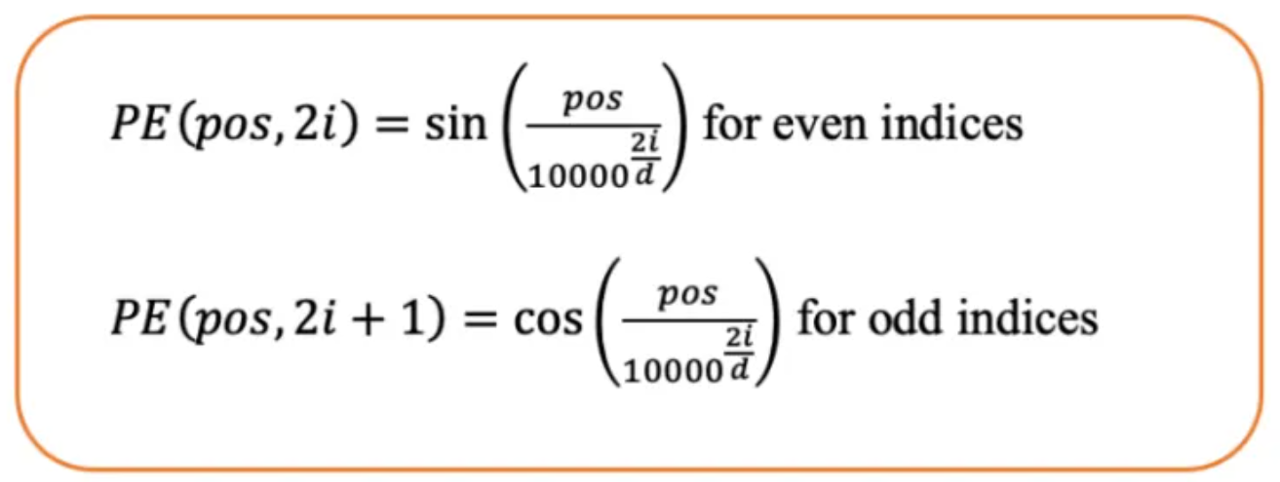
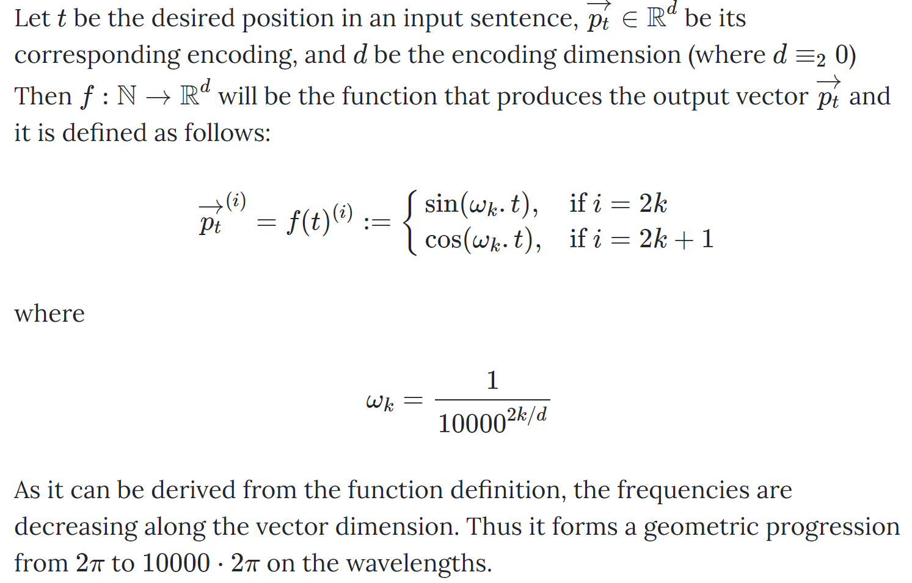
5. Transformer
位置编码
位置编码定义
t is the position index, $ω_{t}$ is the hand-crafted frequency for each dimension

Slide 18
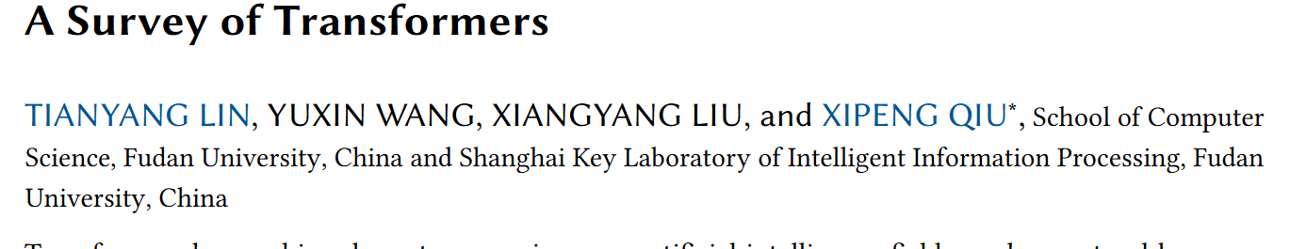
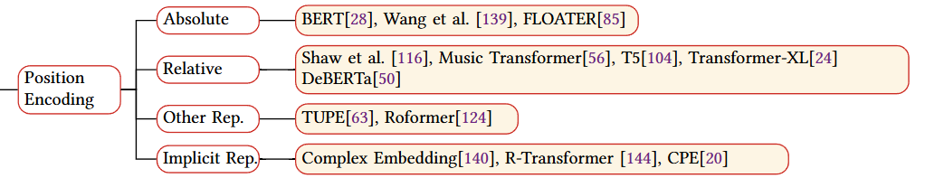
5. Transformer

Slide 19
5. Transformer
①
②
②
③
①
③
④
④
⑤
⑤
⑥
⑥
Z1 Z2 Z3 Zn
…
…
Dense Dense Dense … Dense
⑦
⑦
⑧
⑧
⑨
⑨
x1 x2 x 3 xn

Slide 20
5. Transformer
 | z₁ |  | z₂ |  | z₃ | … |  | ^{z}n
z_{o}
Embed
Dense
Dense
Dense
…
Dense
 |  | x₁ |  | x₂ |  | x ₃ … |  | ^{x}n
[CLS]

Slide 21
5. Transformer
…
Dense
Multi-Head Self-Attention
z_{o}
z₁
z₂
z₃
^{z}n
…
…
…
Dense
Embed
Dense
Dense
Dense
[CLS]
x₁
x₂
x₃
^{x}n

Slide 22
…
Dense
Multi-Head Self-Attention
Transformer
编码器
Dense
Multi-Head Self-Attention
z_{o}
z₁
z₂
z₃
^{z}n
…
…
…
Dense
Embed
Dense
Dense
Dense
[CLS]
x₁
x₂
x₃
^{x}n

Slide 23
5. Transformer
c_{o}
c₁
c₂
c₃
^{c}n
…
Transformer Encoder Network
z_{o}
z₁
z₂
z₃
^{z}n
…
…
…
Dense
Embed
Dense
Dense
Dense
[CLS]
x₁
x₂
x₃
^{x}n

Slide 24

Softmax
Classifier
p
c_{o}
Transformer Encoder Network
z_{o}
z₁
z₂
z₃
^{z}n
…
…
…
Dense
Embed
Dense
Dense
Dense
[CLS]
x₁
x₂
x₃
^{x}n

Slide 25
Softmax
Classifier
p
^{c}<
Confidence
0.4
0.2
0.12
0.06 0.05
0.06
0.07
0.04
Classes
bird car cat dog fox jet snake tiger

Slide 26
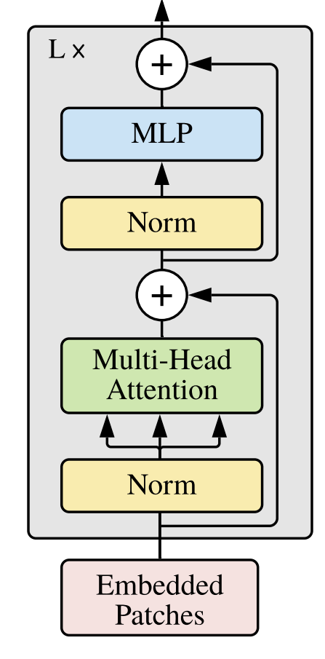
5. Transformer
Positional encoding: 位置编码
Multi-head attention: 多头自注意力模块
MLP：前馈模块
Norm：Layer norm
+ ： 残差结构
L x : L次循环

Slide 27
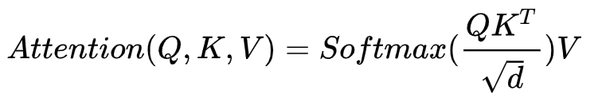
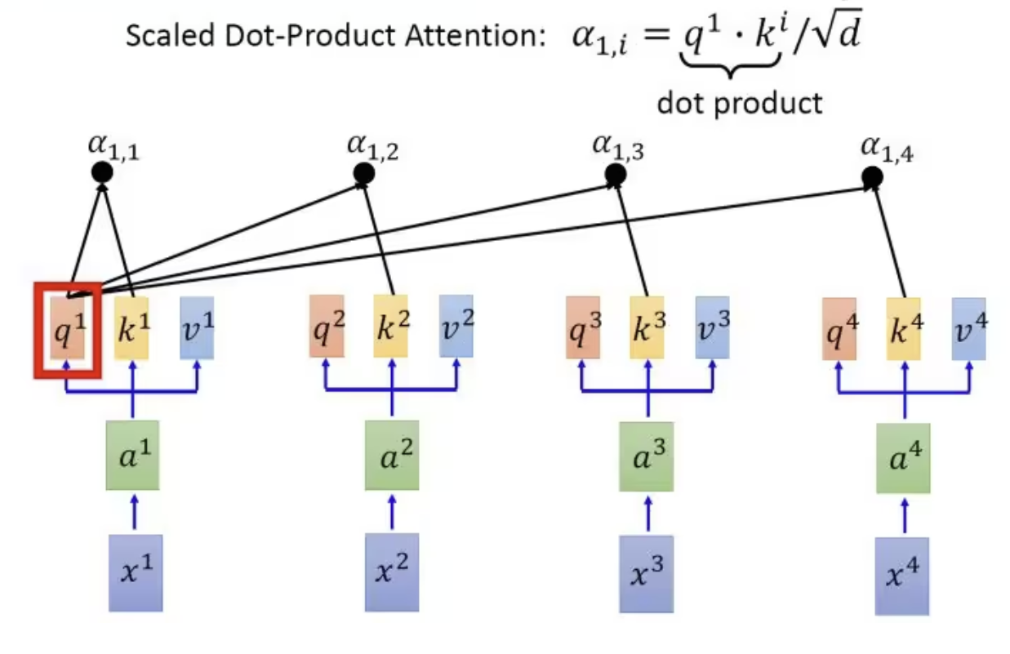
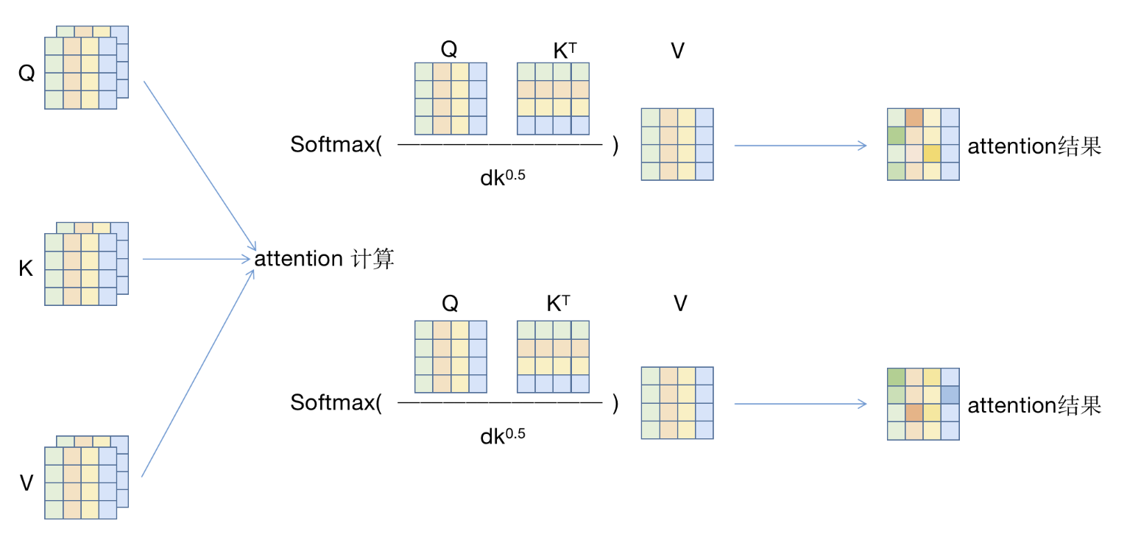
5. Transformer
内积

Slide 28
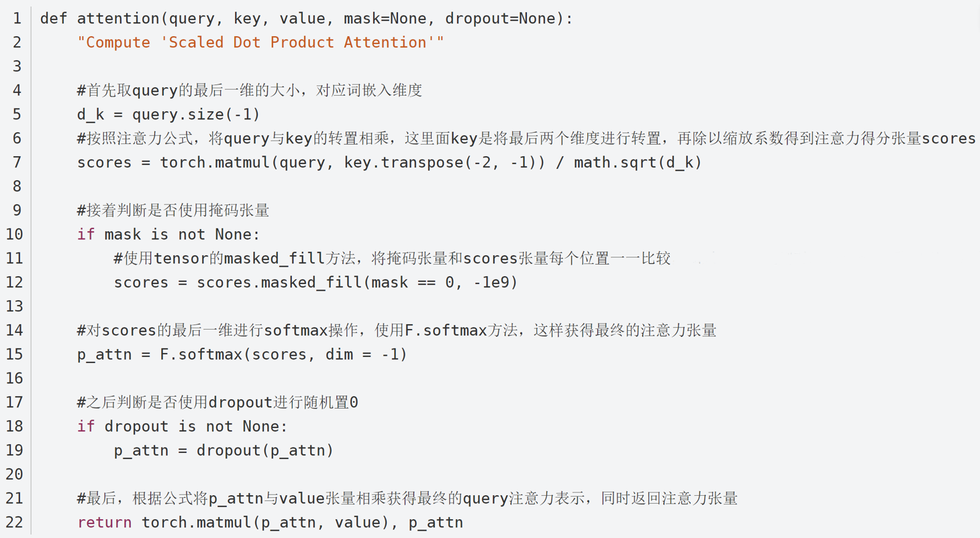
5. Transformer
注意力模块的实现代码
Pytorch版本

Slide 29
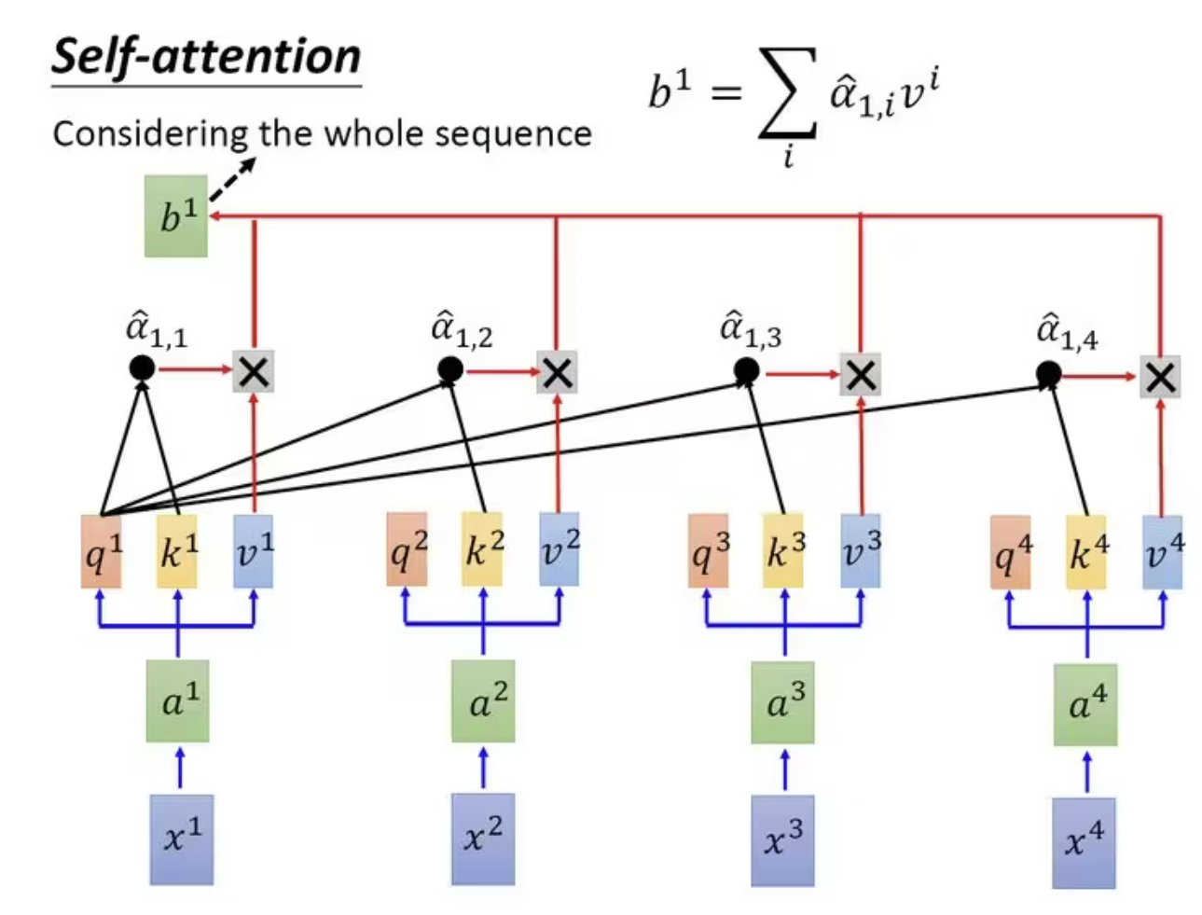
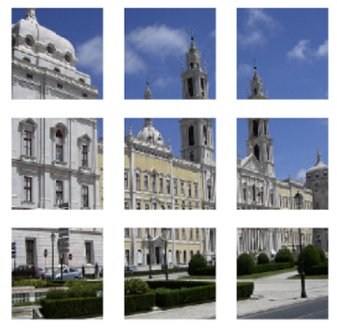
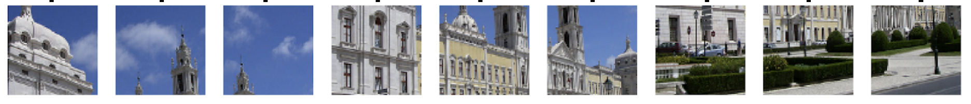
5. Transformer
考虑全局信息
内积

Slide 30
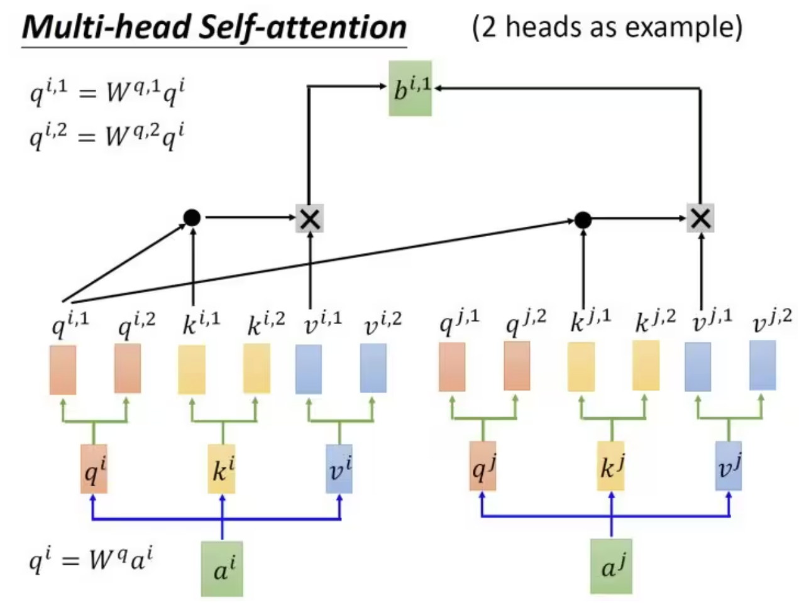
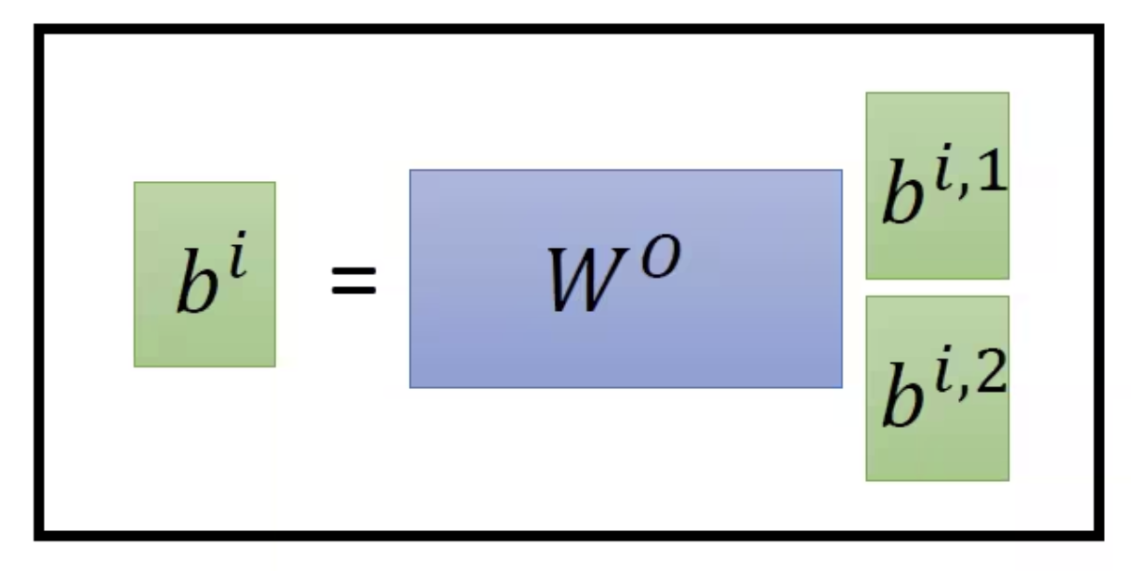
5. Transformer
如果只有一个头，模型必须用单一注意力机制处理所有信息，可能无法捕捉数据的多样性，表现会变差。就像用一个滤镜看世界，可能会漏掉重要细节。

Slide 31
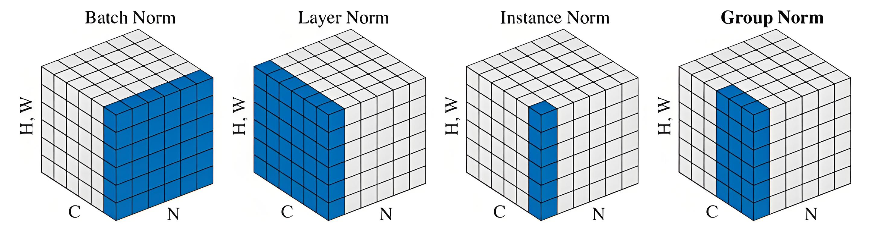
5. Transformer
Batch Normalization (BN) ：针对单个通道，在批次维度 (Batch) 上计算均值和方差。
优点：适合大批量训练，能有效提高训练收敛速度和模型精度。
缺点：对小批量数据（例如，内存限制导致每次只训练少量样本）表现较差，统计量估计不稳定
Layer Normalization (LN) ：在每个样本的，所有通道 (Channel) 上归一化。
优点：独立于批次大小，适合 RNN 等顺序模型。
缺点：对视觉任务（如图像分类）性能不如 BN，因为假设所有通道的分布相似，这在卷积层中可能不成立。
Instance Normalization (IN) ：在每个样本的每个通道上归一化，只使用空间维度。
优点：常用于生成模型（如风格迁移），对每个样本进行独立处理。
缺点：忽略了通道间的依赖关系，表达能力较弱。
Group Normalization (GN) ：将通道划分为若干组 (Groups)，在每组内计算归一化。
优点：摆脱了对批次大小的依赖，在各种批次大小下都能表现稳定。
缺点：计算复杂度略高于 BN。

Slide 32
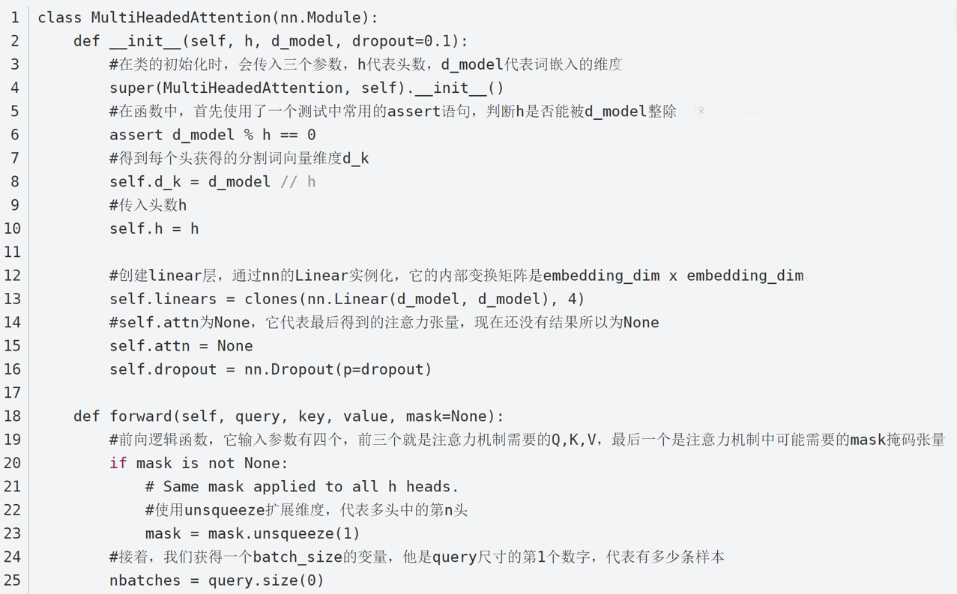
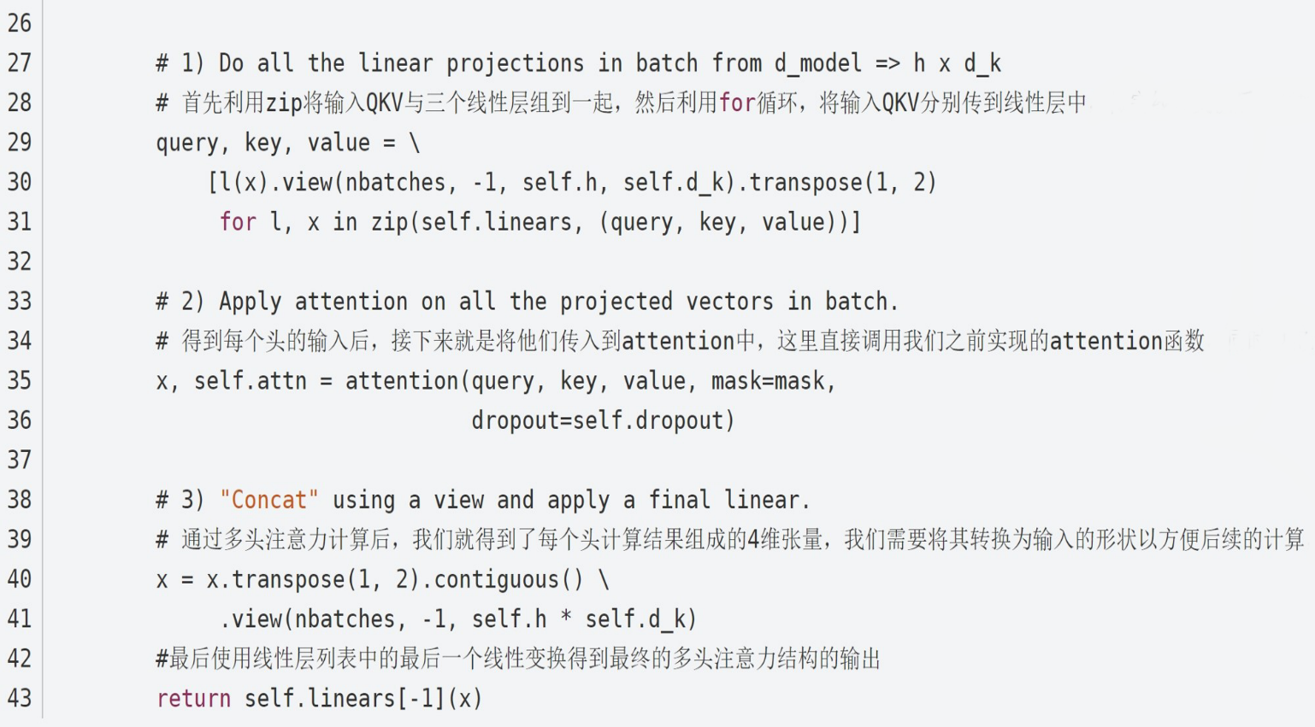
5. Transformer
Multi-head多头注意力模块的实现代码 Pytorch版本

Slide 33
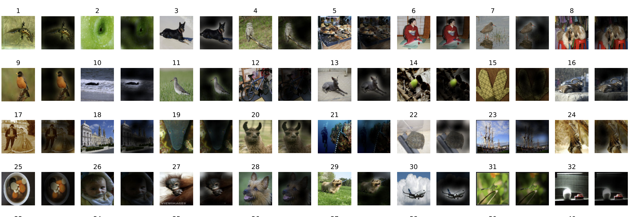
5. Transformer
自注意力可视化结果

Slide 34

5. Transformer

Slide 35
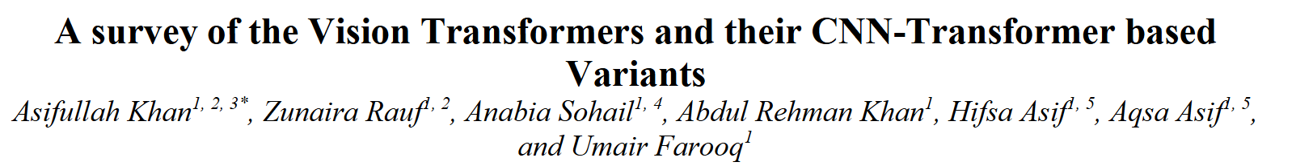
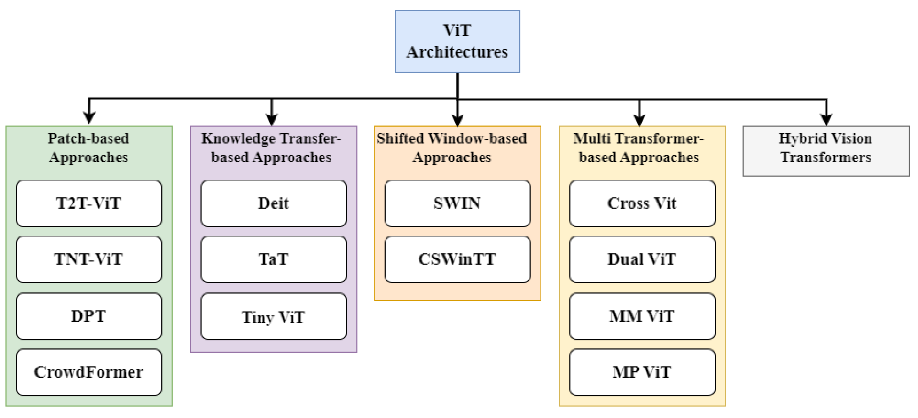
5. Transformer
Various Transformers
https://arxiv.org/pdf/2305.09880

Slide 36
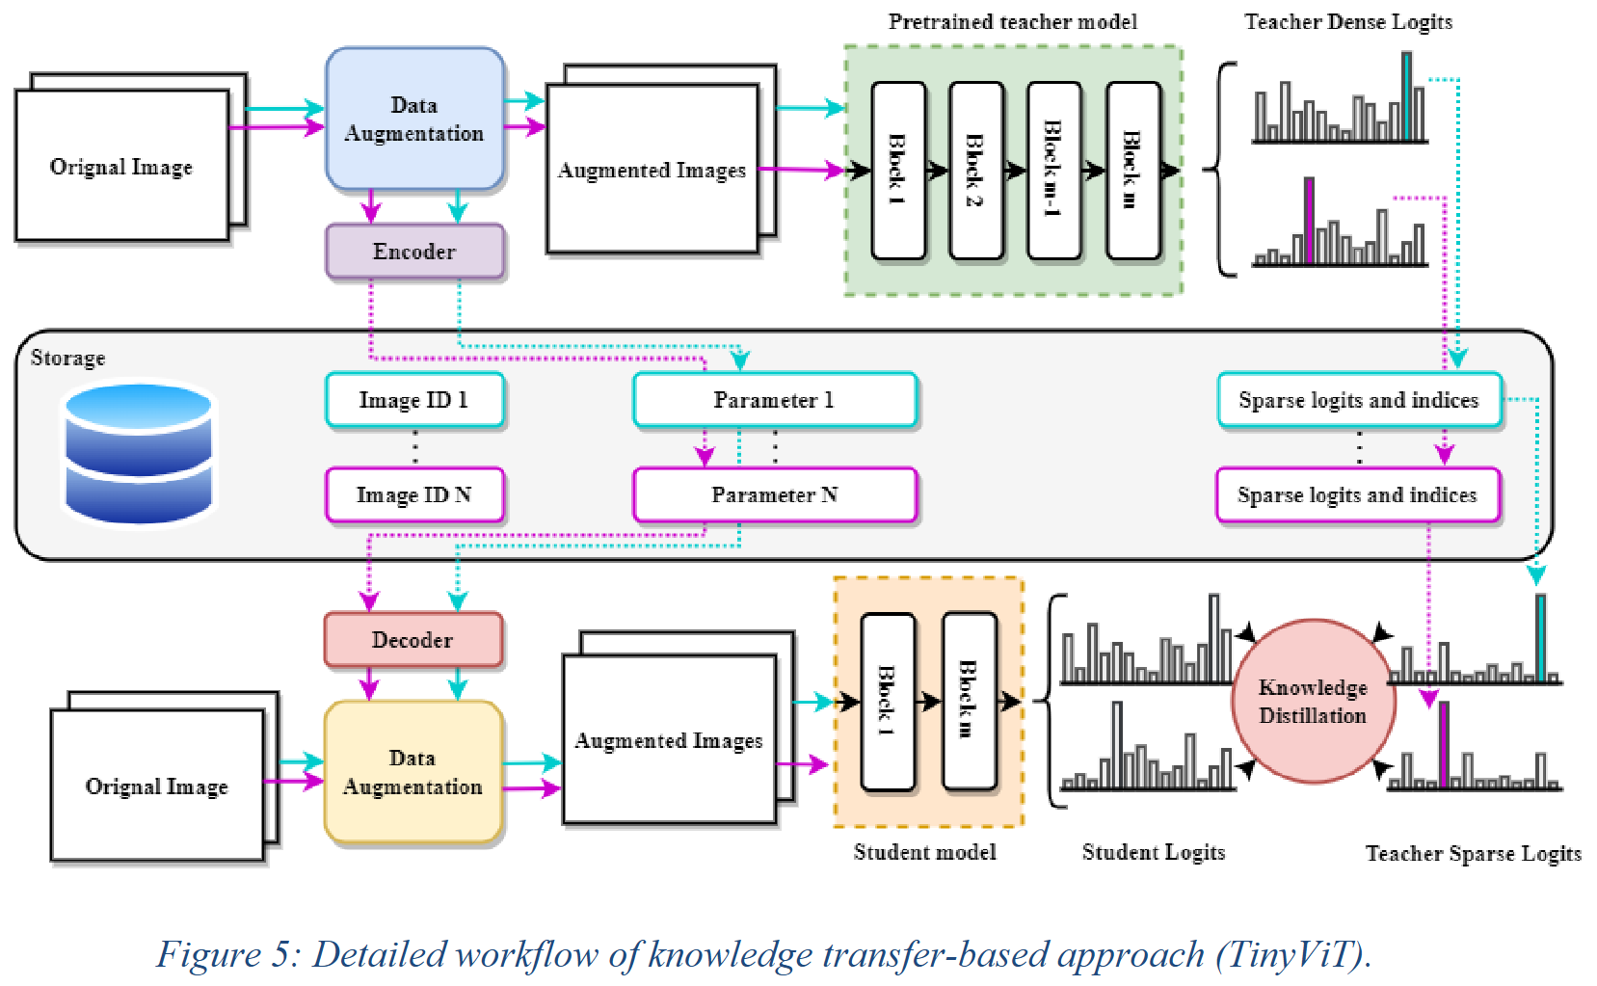
5. Transformer
Tiny Vision Transformer

Slide 37
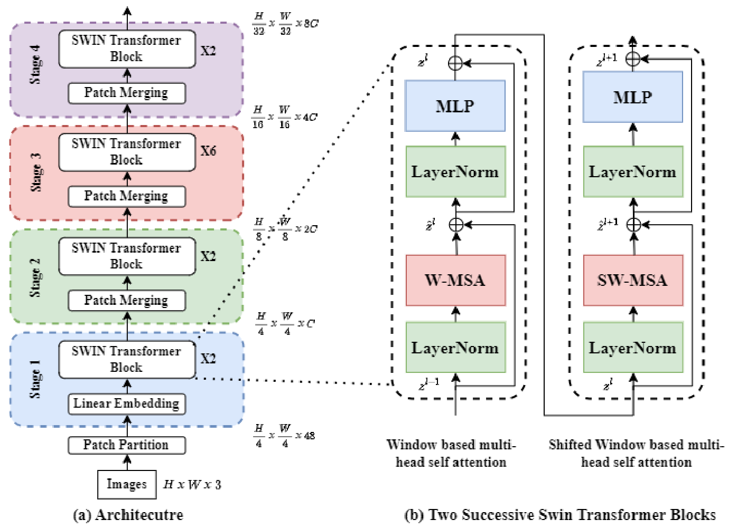
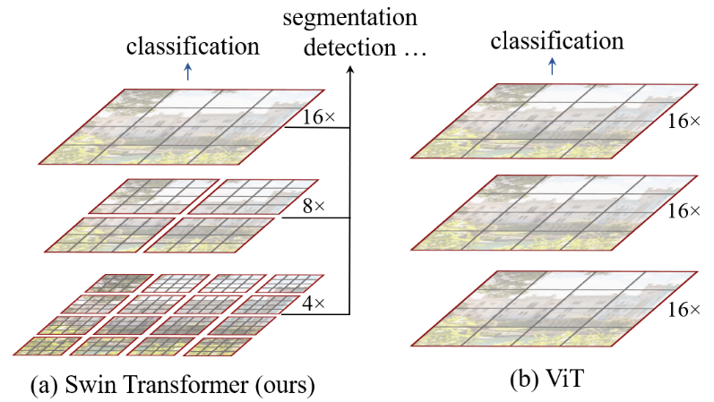
5. Transformer
Shifted window-based Transformers
Swin Transformer

Slide 38
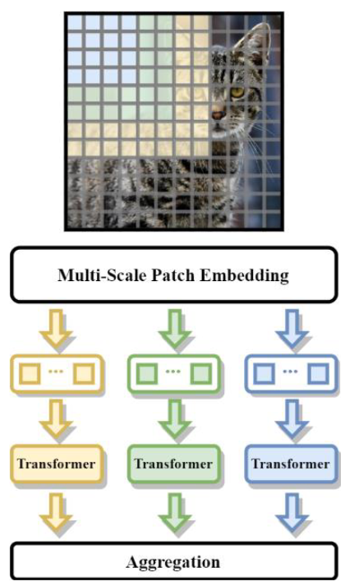
5. Transformer
Multiscale Multiview Vision Transformer

Slide 39
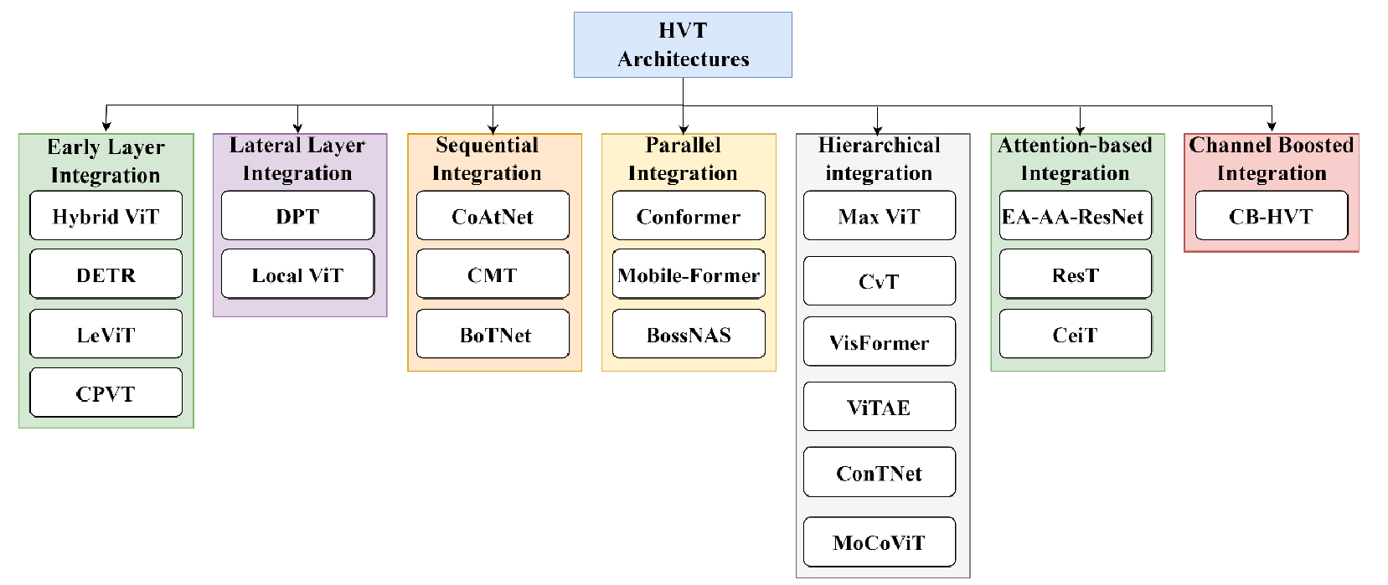
5. Transformer
Hybridization
挑战：
依靠邻居间的信息，难以捕获low-level特征
MSA机制增加了计算和内存消耗
Token和embedding的格式相对固定

Slide 40
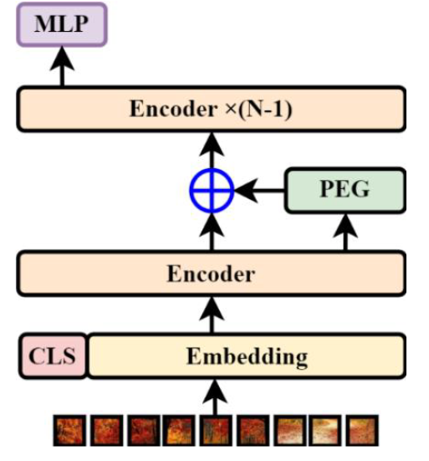
5. Transformer
Conditional Positional Encodings Transformers
Incorporating CNN in PEG bloc

Slide 41
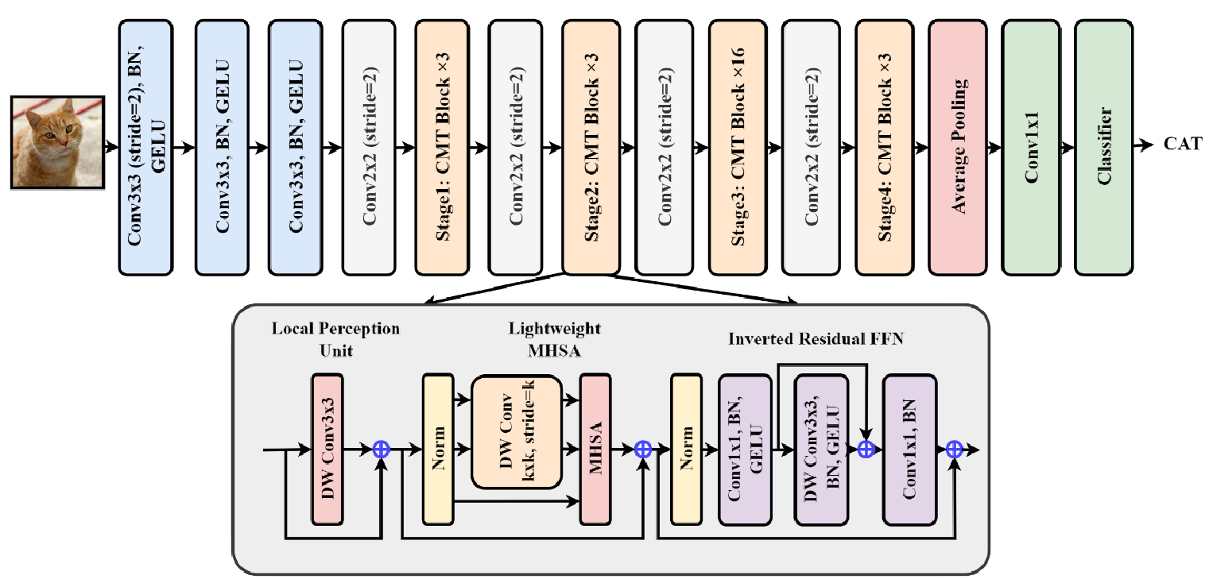
5. Transformer
CNNs meet transformer
integration of CNN in sequential order

Slide 42
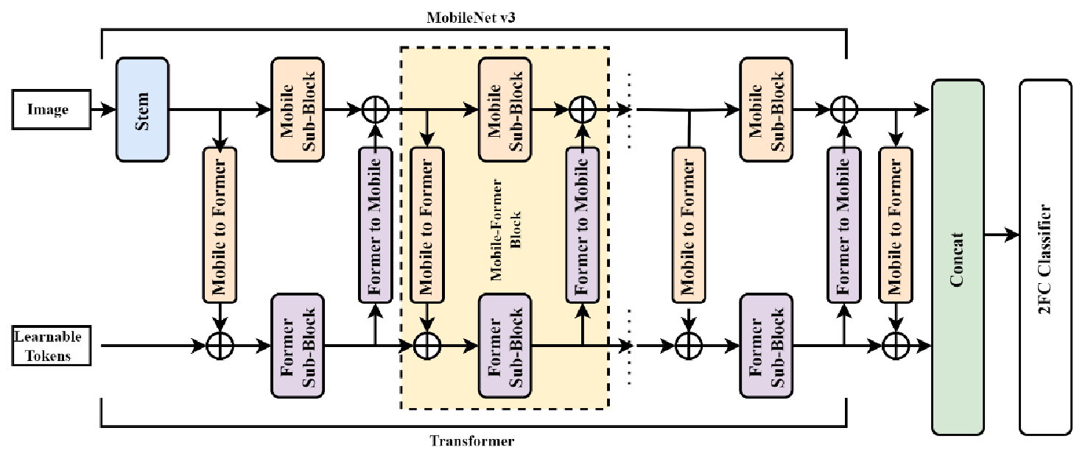
5. Transformer
MobileNet-based Transformer

Slide 43
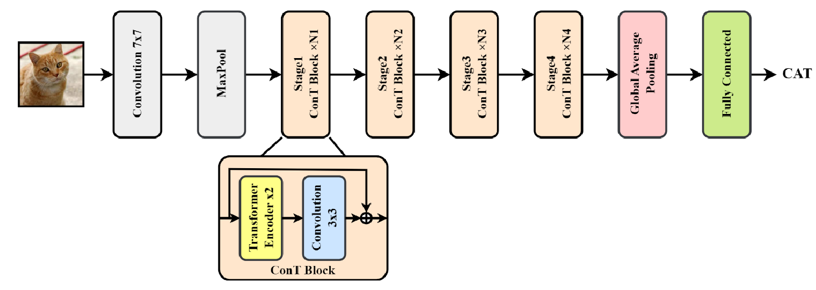
5. Transformer
Convolution-Transformer Network
Integrating CNN and ViT in its ConT block to form a hierarchical architecture

Slide 44
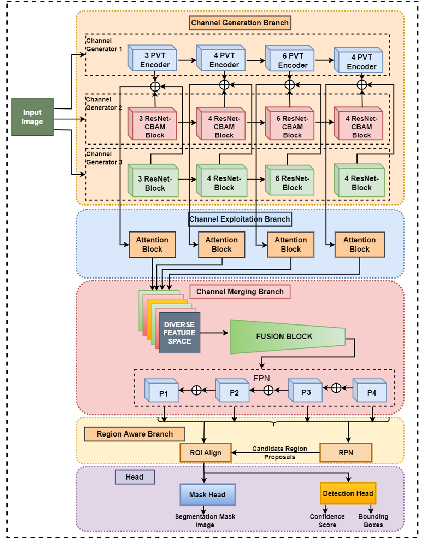
5. Transformer
Channel boosting-based integration
Besides the original channels, boosted channels are generated using transfer learning-based auxiliary learners to capture diverse and complex patterns from images.

Slide 45
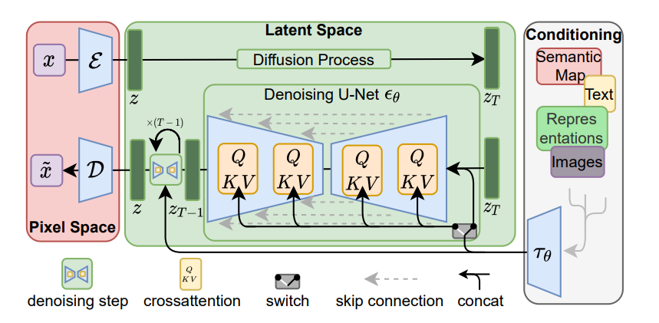
5. Transformer
Transformer in diffusion model

Slide 46
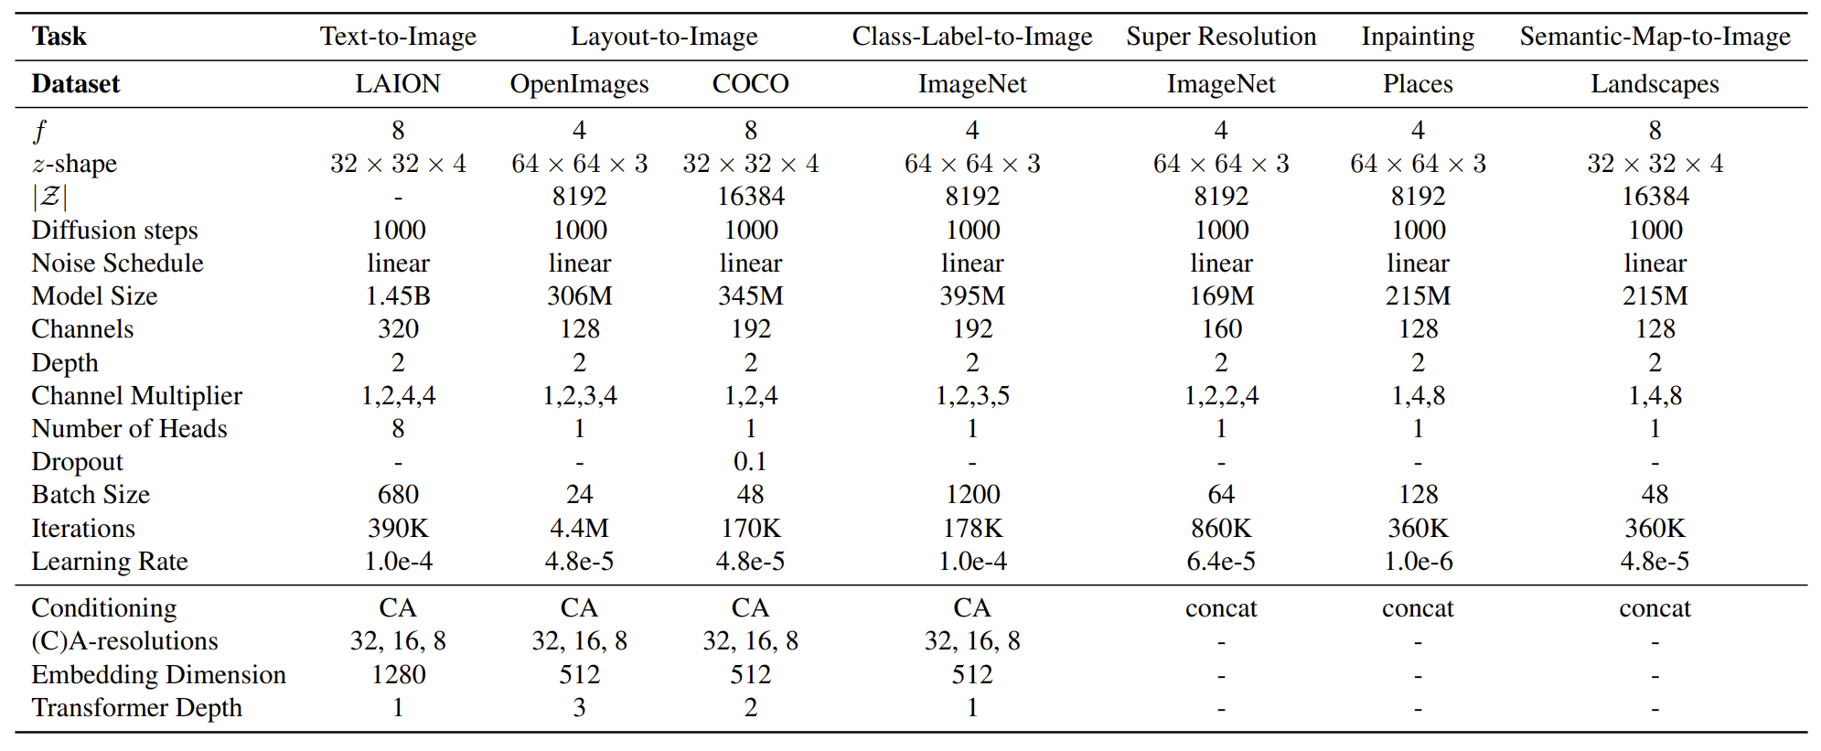
5. Transformer
Transformer in diffusion model

Slide 47
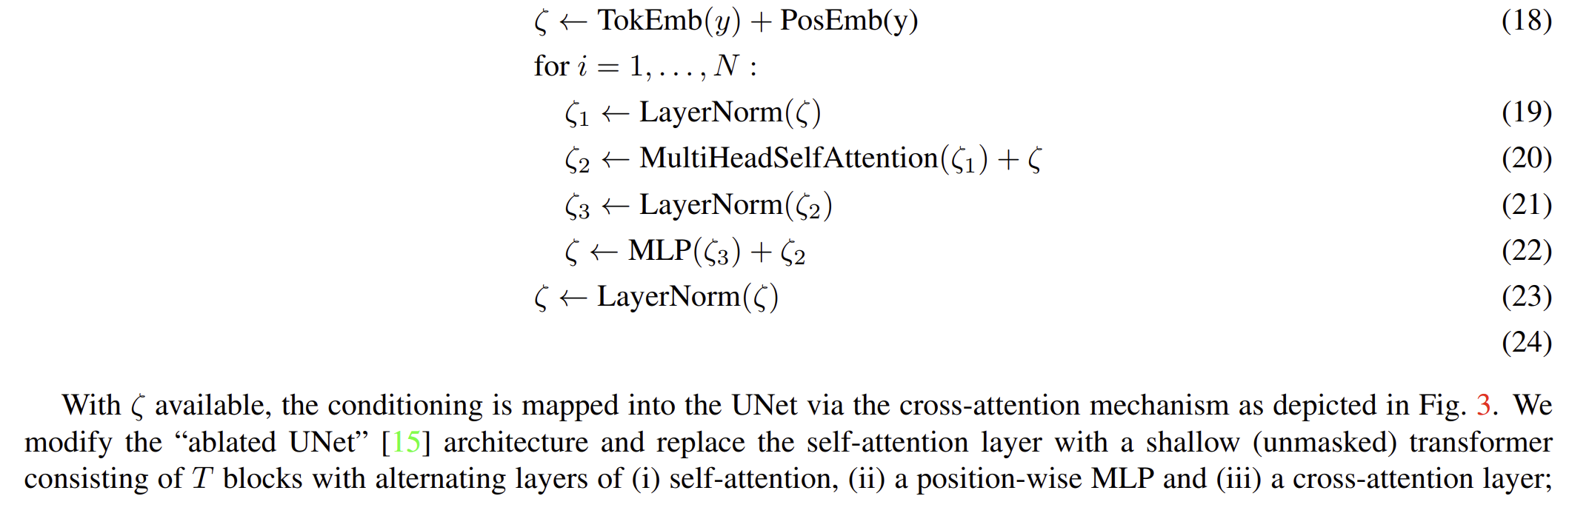
5. Transformer
Transformer in diffusion model

Slide 48
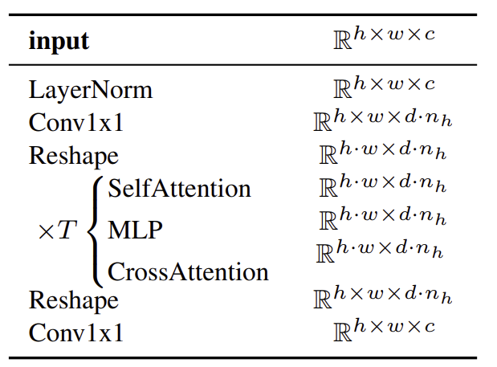
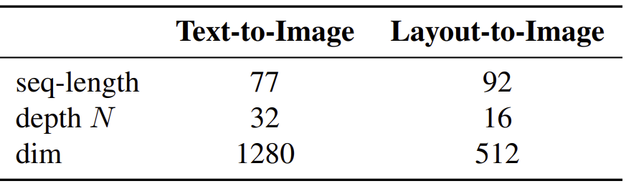
5. Transformer
Transformer in diffusion model
Condition

Slide 49
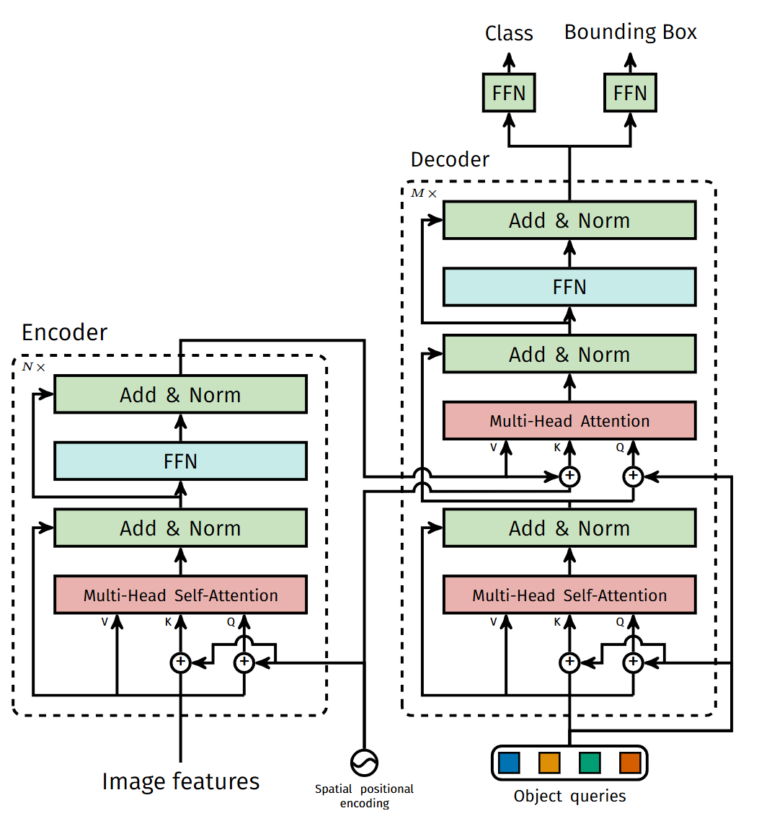
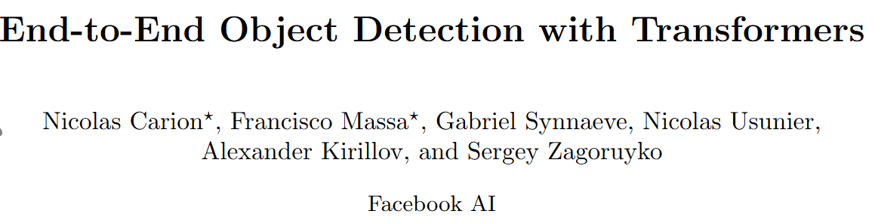
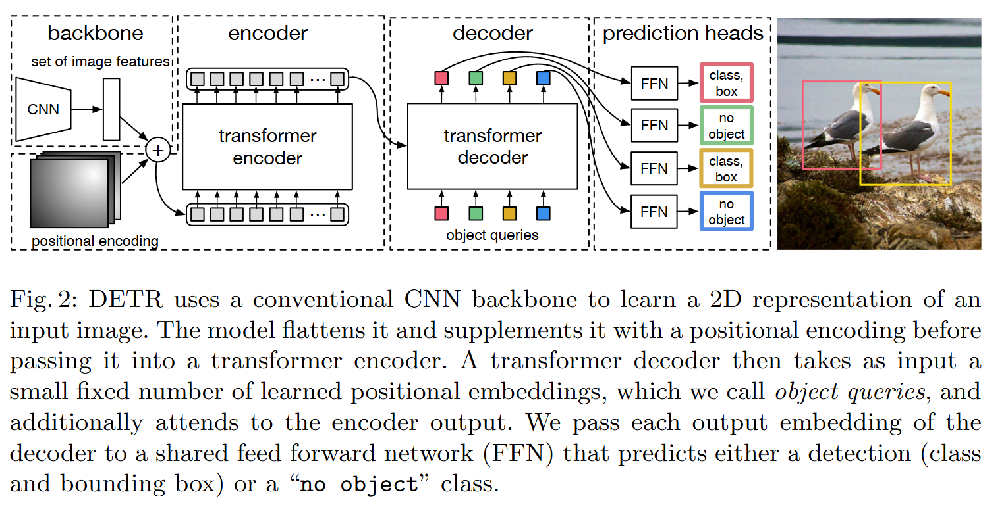
5. Transformer
Transformer for object detection
https://arxiv.org/pdf/2005.12872

Slide 50
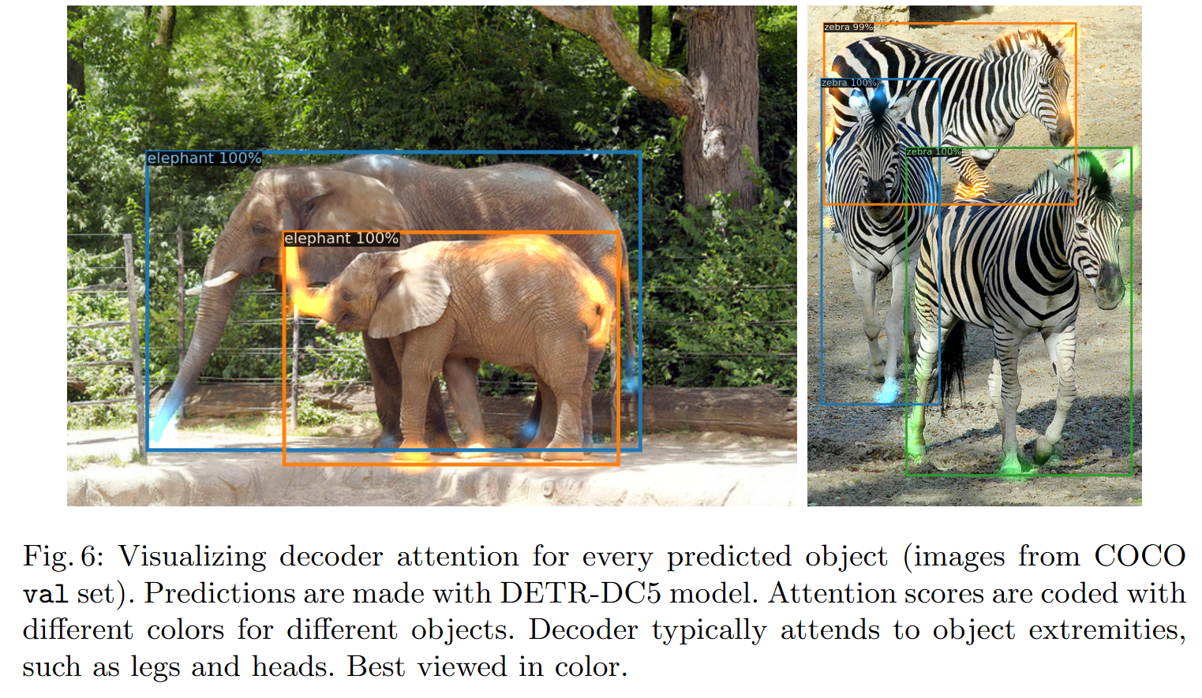
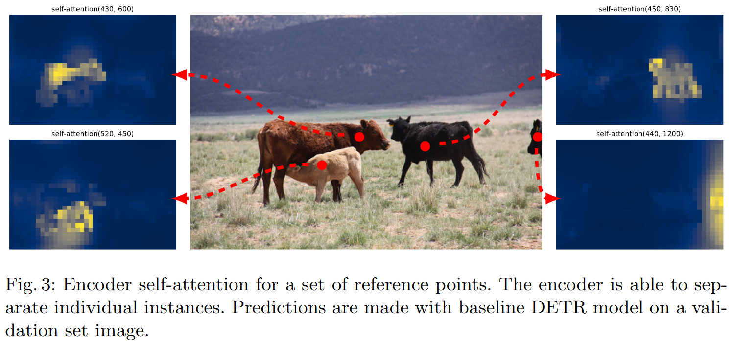
5. Transformer
Transformer for object detection

Slide 51
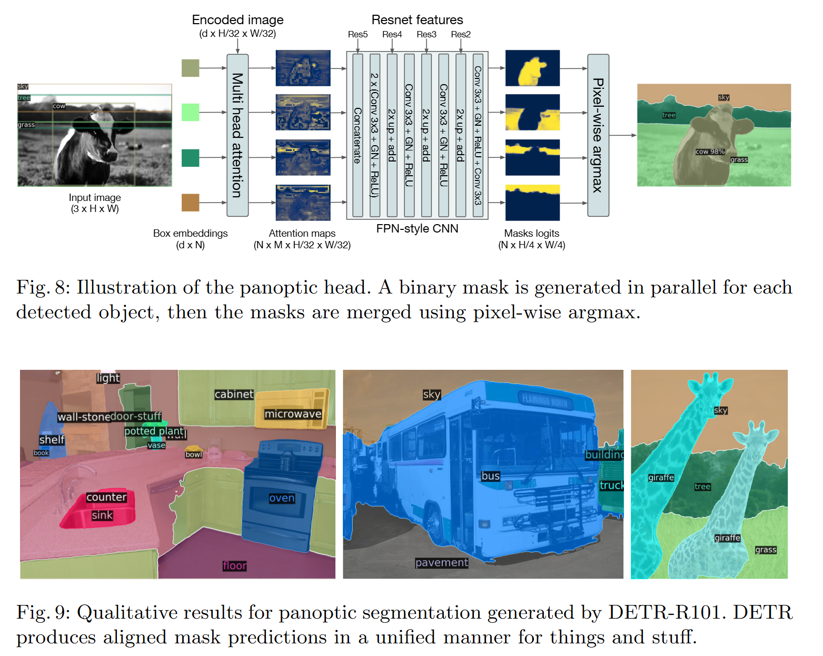
5. Transformer
Transformer for object detection

Slide 52
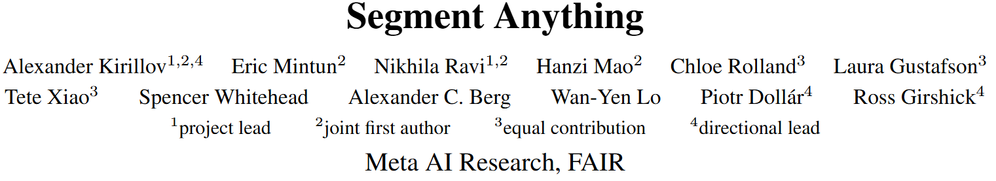
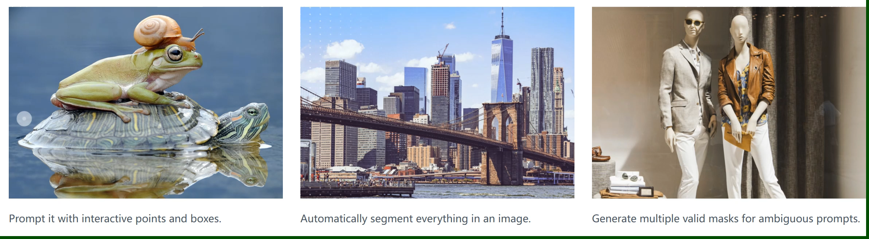
5. Transformer
Transformer for segmentation
https://arxiv.org/pdf/2304.02643

Slide 53
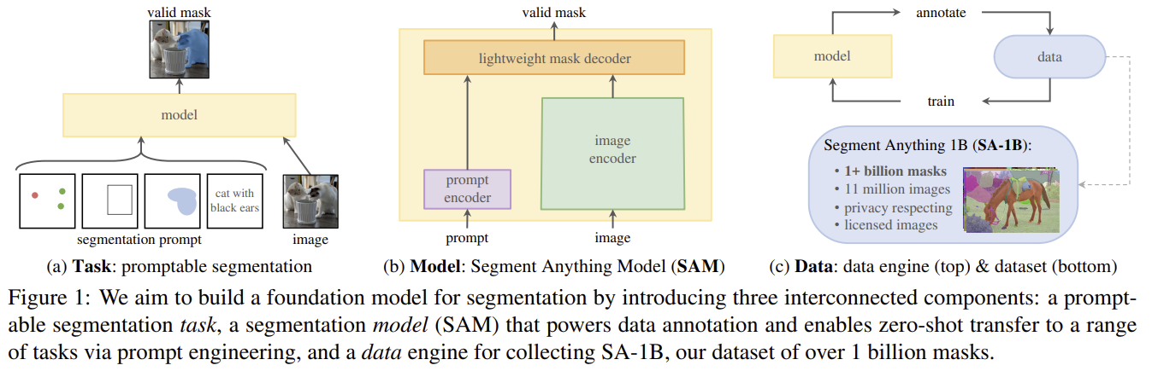
5. Transformer
Transformer for segmentation

Slide 54
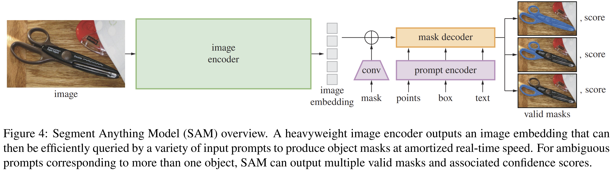
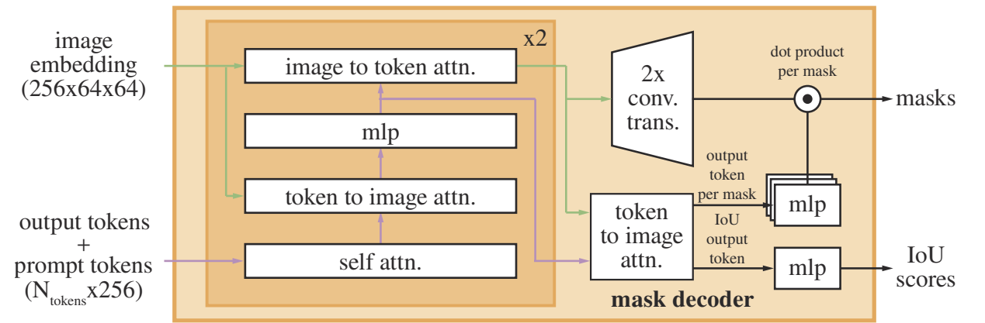
5. Transformer
Transformer for segmentation

Slide 55
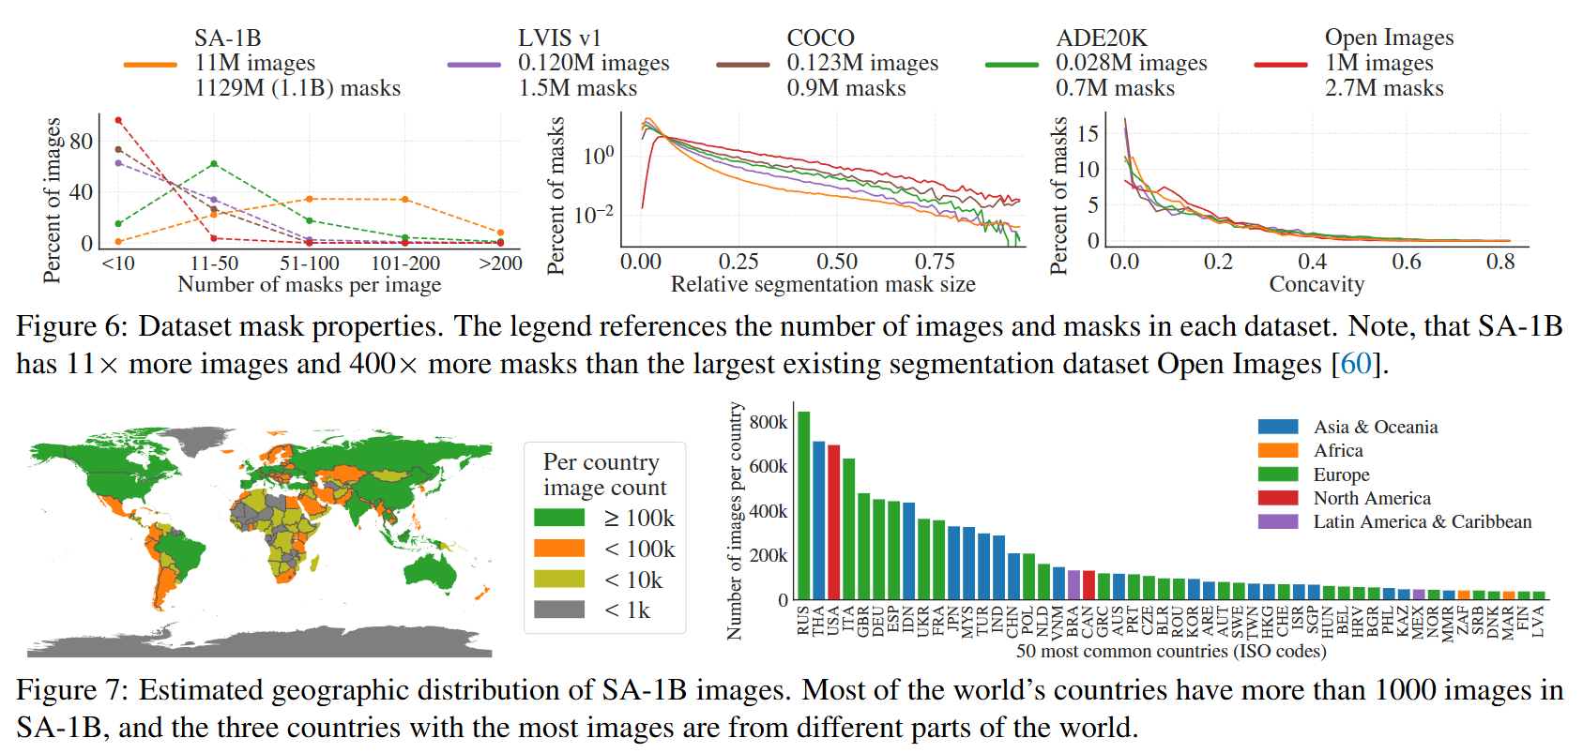
5. Transformer
Transformer for segmentation

Slide 56
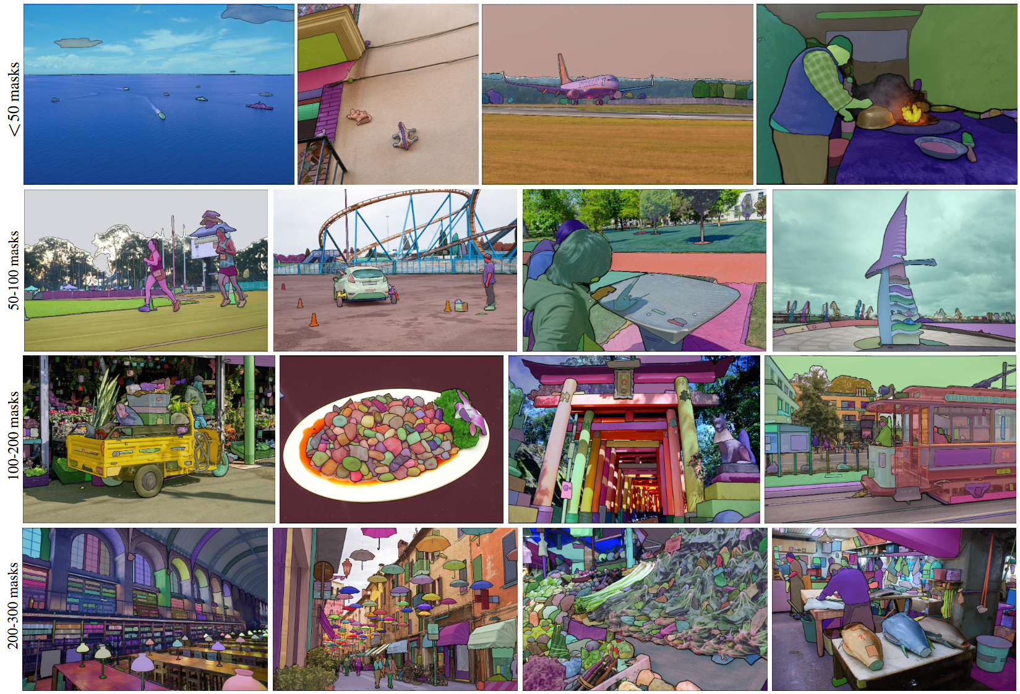
5. Transformer
Transformer for segmentation

Slide 57



Transformer

